Slide 1

Estrutura de Dados Trabalho: Pilha e Fila
Professor: Vinicius Cursino

Slide 2
Como o trabalho deve ser entregue?
Data:
O trabalho que vai ser descrito a seguir deve ser entregue até as 18:00 do dia 12/03/2026;
Formato:
Os arquivos devem ser enviados diretamente (nada de zip).
Deve ser enviado um arquivo .txt com o nome completo de ambos os integrantes da dupla.
Onde:
No teams.

Slide 3
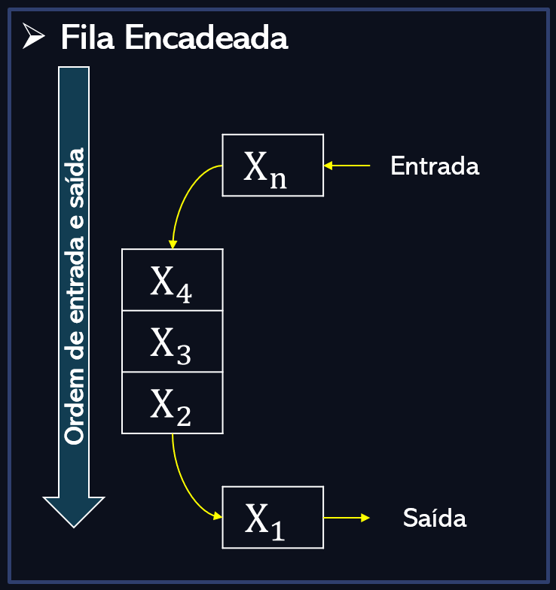
Questão 1: Fila Sequencial
Descrição:
Implemente uma fila encadeada utilizando uma estrutura de vetor (array), a fila deve iniciar apenas com 5 posições. Sua implementação deve conter as operações :
Enqueue (inserção): adiciona um elemento ao final da fila, caso a fila já tenha ocupado todas as posições, não deve inserir e apenas avisar (printar) que a fila está cheia.
Dequeue (remoção): remove o primeiro elemento da fila, caso não tenha valores deve avisar (printar) que a fila está vazia.
Expand (Expandir): dobra o tamanho total da fila (caso esteja em 5 posições, deve aumentar a fila para 10).
Você deve implementar a solução em Java.
A entrega deve incluir o código e um pequeno exemplo de uso, demonstrando todas as operações implementadas.

Slide 4
Questão 2: Fila Encadeada com prioridade
Descrição:
Implemente uma fila dinâmica utilizando lista encadeada. Sua implementação deve conter as operações:
Enqueue (inserção): adiciona um elemento ao final da fila.
Dequeue (remoção): remove o primeiro elemento da fila.
Count (contar): retorna o total de elemento que constam na lista.
Display (exibir): exibi os valores da fila na ordem que estão gravados.
A fila deve ter a seguinte característica:
Cada item da fila deve possuir um valor de prioridade, que é um número inteiro de 1 a 10.
Ao inserir um item, é obrigatório informar sua prioridade.
Itens com prioridade maior (mais próximo de 10) devem ser inseridos antes dos itens com prioridade menor.
Se dois itens tiverem a mesma prioridade, o primeiro a ser inserido deve permanecer na frente.
Você deve implementar a solução em Java.
A entrega deve incluir o código e um pequeno exemplo de uso, demonstrando todas as operações implementadas.

Slide 5
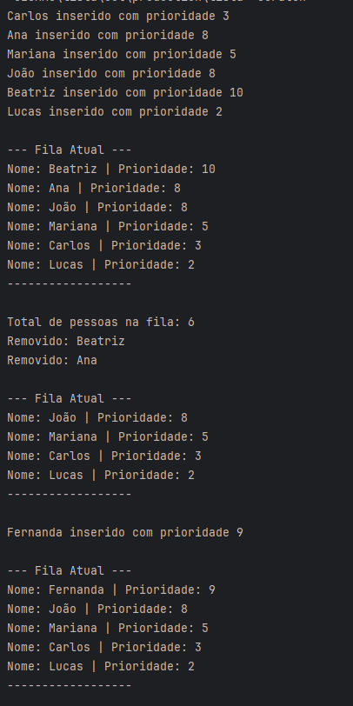
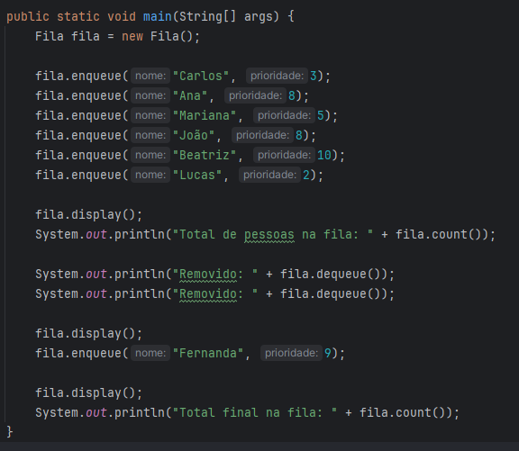
Questão 2: Fila Encadeada Exemplo:
Saída:

Slide 6
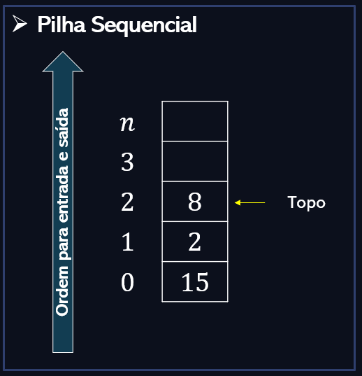
Questão 3: Pilha Sequencial
Descrição:
Implemente uma pilha utilizando uma estrutura de vetor (array) começando com 5 posições. Sua implementação deve conter as operações básicas:
Push (inserção): adiciona um elemento ao topo da pilha.
Pop (remoção): remove e retorna o elemento do topo da pilha.
Peek (topo): retorna o elemento no topo da pilha sem removê-lo.
IsEmpty (verificação): verifica se a pilha está vazia.
A pilha deve ter uma expansão automática, ao chegar no tamanho máximo de posições a fila deve se expandir para o dobro automaticamente.
Você pode implementar a solução em Java, Python.
A entrega deve incluir o código e um pequeno exemplo de uso, demonstrando todas as operações implementadas.

Slide 7
Questão 4: Pilha Encadeada Monotônica
Descrição:
Implemente uma pilha dinâmica usando lista encadeada. Cada elemento possui um valor e uma prioridade (inteiro 1–10).
A pilha deve obedecer ao invariante monotônico: só é permitido push se a prioridade do novo item for ≥ à prioridade do topo (ordem não decrescente do topo para a base). Caso a regra não seja atendida, rejeite a inserção e exiba uma mensagem.
Operações obrigatórias:
Push(valor, prioridade): insere no topo apenas se prioridade_nova ≥ prioridade_topo (ou se a pilha estiver vazia). Rejeite prioridades fora de 1–10.
Pop(): remove e retorna o topo.
Peek(): retorna o topo sem remover.
IsEmpty(): verifica se a pilha está vazia.
Count(): retorna a quantidade de elementos.
Display(): exibe os elementos do topo para a base no formato valor | prioridade.
Comportamentos esperados (exemplos):
Pilha vazia → push(7) aceita.
Topo com prioridade 7 → push(8) aceita; push(5) rejeita (quebra a monotonia).
Empates são permitidos: prioridade igual ao topo aceita.
Observações:
Não reordene elementos internos; apenas valide no push.
Trate mensagens claras para: pilha vazia (em Pop/Peek), prioridade inválida, e inserção rejeitada por invariante.
Estruture os nós com ponteiros (encadeamento simples é suficiente).
Você pode implementar a solução em Java.
Entrega: código + exemplo de uso demonstrando todas as operações, incluindo casos de aceitação e de rejeição no push

Slide 8
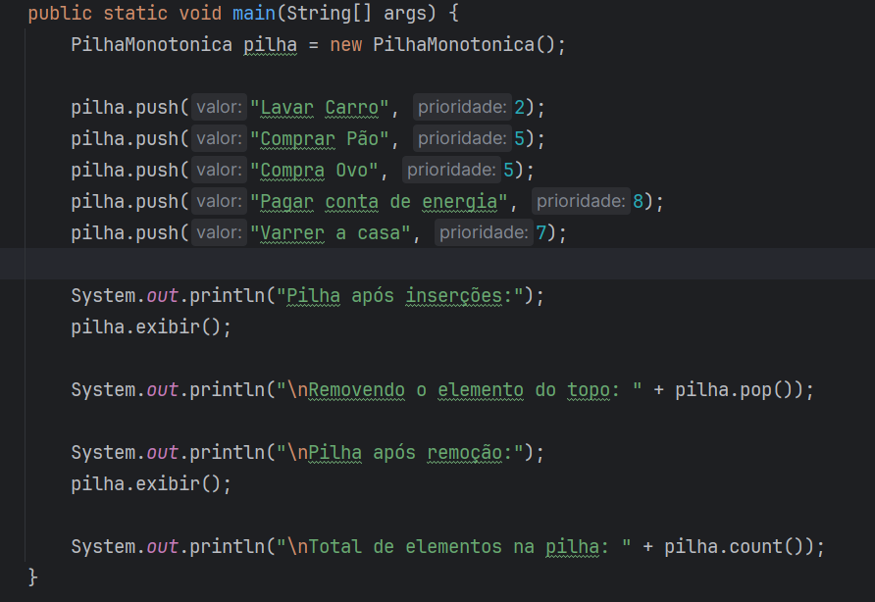
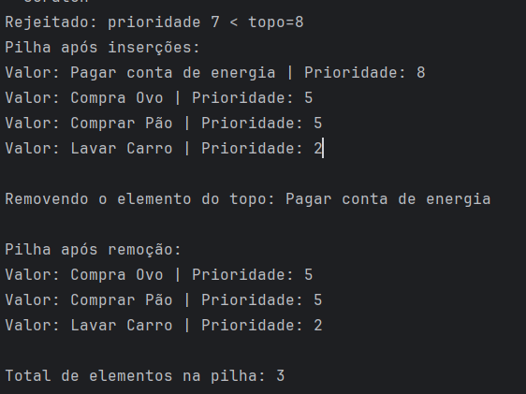
Questão 4: Pilha Encadeada Monotônica:
Saída:

